Slide 1
平行移動させると どれになる？
暗 空
Q 1
① | ② | ③ | ④
三角柱
円 柱
四角すい
四角柱

Slide 2
平行移動させると どれになる？
暗 空
Q ２
① | ② | ③ | ④
三角柱
円 柱
四角すい
四角柱

Slide 3
平行移動させると どれになる？
暗 空
Q ３
① | ② | ③ | ④
三角柱
円 柱
四角すい
四角柱

Slide 4
平行移動させると どれになる？
暗 空
Q ４
① | ② | ③ | ④
三角柱
円 柱
四角すい
四角柱

Slide 5
平行移動させると どれになる？
暗 空
Q ５
① | ② | ③ | ④
三角柱
円 柱
四角すい
四角柱

Slide 6
平行移動させると どれになる？
暗 空
Q ６
① | ② | ③ | ④
三角柱
円 柱
四角すい
四角柱

Slide 7
暗 空
平行移動させると どれになる？
Q ７
① | ② | ③

Slide 8
暗 空
平行移動させると どれになる？
Q ８
① | ② | ③

Slide 9
暗 空
平行移動させると どれになる？
Q ９
① | ② | ③

Slide 10
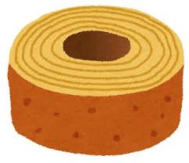
暗 空
平行移動させると どれになる？
Q 10
① | ② | ③

